Slide 1
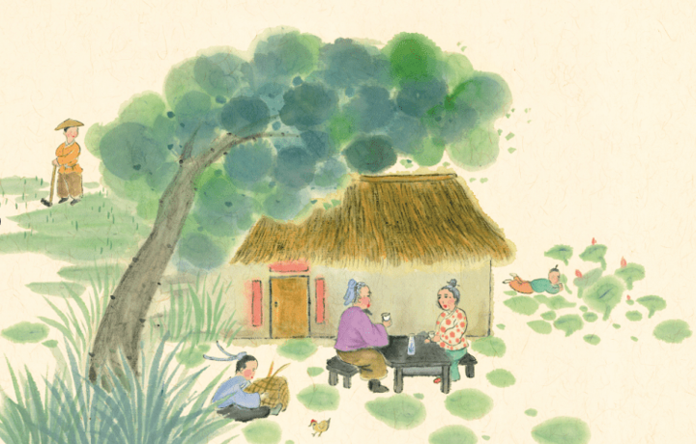
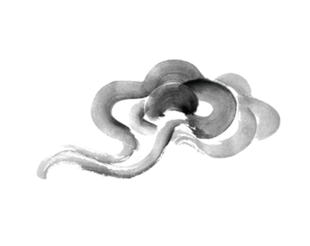
西江月 夜行黄沙道中
明月别枝惊鹊，清风半夜鸣蝉。稻花香里说丰年，听取蛙声一片。
七八个星天外，两三点雨山前。旧时茅店社林边，路转溪桥忽见。
清平乐 村居
茅檐低小，溪上青青草。醉里吴音相媚好，白发谁家翁媪？
大儿锄豆溪东，中儿正织鸡笼。最喜小儿亡赖，溪头卧剥莲蓬。

Slide 2
目标引领
引入情境，完成活动任务；
知人论世，分析文本，感知词人的情感；
培养热爱宋词，提升文学素养，传扬民族精神。

Slide 3
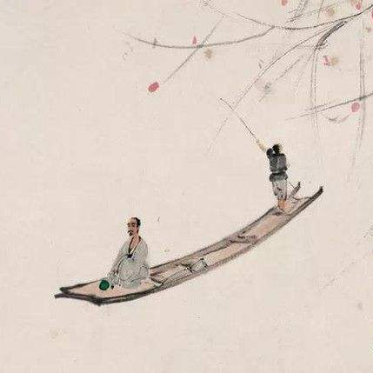
蓦然回首，
剑胆词心
张家港市外国语学校北区 沈 静

Slide 4
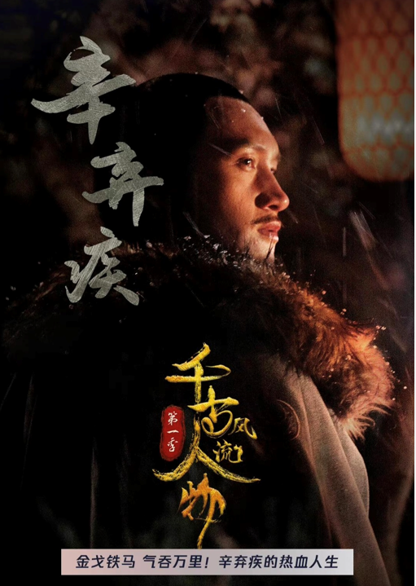
张家港电视台举办“千古风流人物之辛弃疾”颁奖词的投稿活动，初三的艾文同学想要参加，请你帮助他完成任务，形成文字稿。

Slide 5
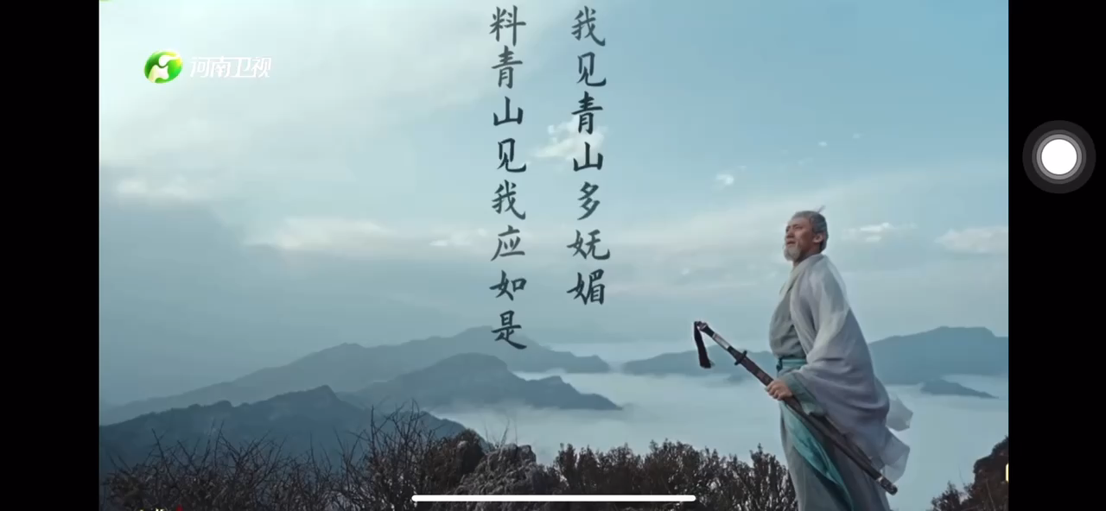

Slide 6
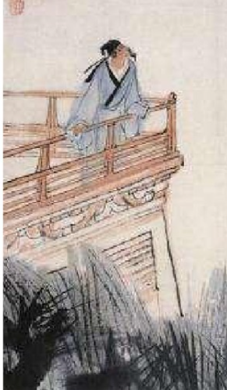
那 词
丑奴儿·书博山道中壁
【宋】辛弃疾
少年不识愁滋味，爱上层楼。爱上层楼。为赋新词强（qiǎng）说愁。
而今识尽愁滋味，欲说还休。欲说还（huán）休。却道天凉好个秋。

Slide 7
那 情
为了更好的理解这首词，了解辛弃疾，艾文同学查阅搜集了很多资料，请你结合本首词和资料帮他分析解读。
思 考 探 究
我从 词句中，读出作者 的“愁”？
以小组为单位展示，分析并有感情读出来
其他生要认真聆听，做好点评补充的准备

Slide 8

那 时
丑奴儿·书博山道中壁
【宋】辛弃疾
少年不识愁滋味，爱上层楼。爱上层楼。为赋新词强（qiǎng）说愁。
而今识尽愁滋味，欲说还休。欲说还（huán）休。却道天凉好个秋。
这一首词是辛弃疾被弹劾去职、闲居带湖时所作，创作时间在公元1181年至1192年间。辛弃疾在带湖居住期间，常到博山游览，博山风景优美，他却无心赏玩。眼看国事日非，自己无能为力，一腔愁绪无法排遣，遂在博山道中一壁上题了这首词。

Slide 9
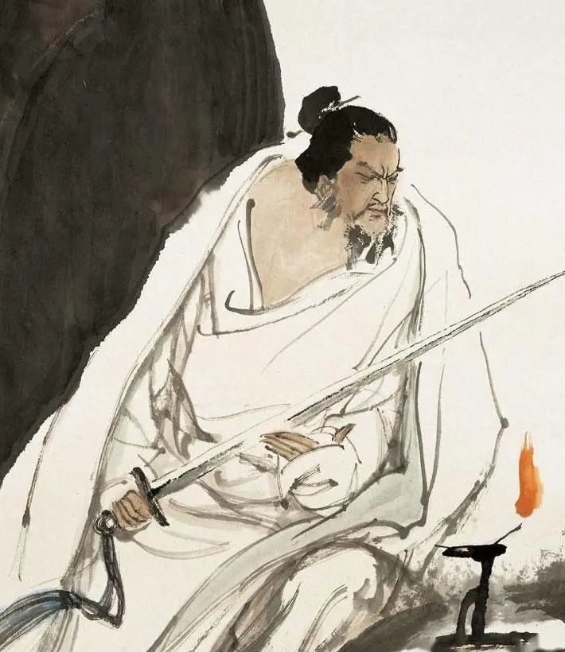



那 人
据据《康熙济南府志·人物志》记载，公元1207年，金军势如破竹,兵临城下之际，皇帝终于急了,想到辛弃疾，马上召他回朝出兵。 但已67岁的他，早已积郁成疾，病重在床，临终之际，还在用最后一口气喊着:“杀贼! 杀贼!

Slide 10
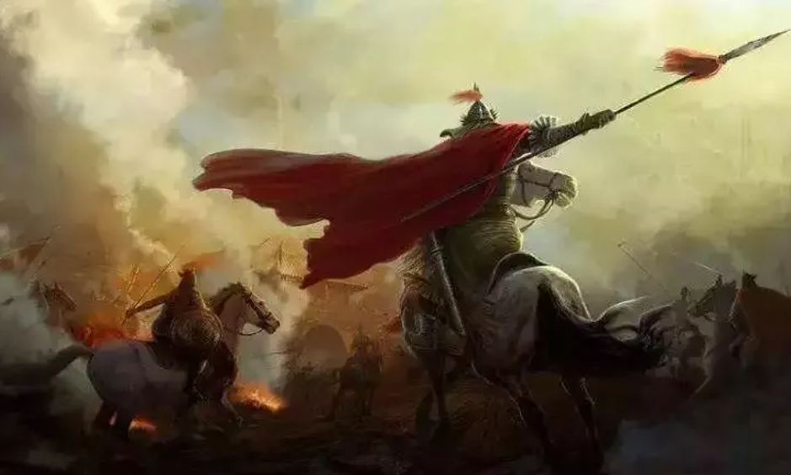
铁板铜琶，
继东坡高唱大江东去；
美芹悲黍，
冀南宋莫随鸿雁南飞。
——郭沫若题济南辛弃疾祠

Slide 11
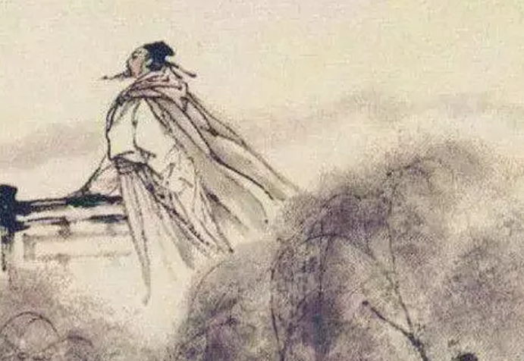
忠义第一人，生不得行其志，没无一人明其心。全躯保妻子之臣，乘时抵瞒之辈，乃苟富贵者，资天下之疑，此朝廷一大过，天地间一大冤，志士仁人所深悲至痛也。
公精忠大义，不在张忠献、岳武穆下。
（谢枋得《宋 辛稼轩先生墓记》）
古之君子，出处不齐，同归于是而已。辛弃疾知大义而归宋。（《宋史》）
忠 敏

Slide 12

灯火阑珊处
但愿山河宽
跟着材料的脚步，艾文穿越了时空，与辛弃疾有场美丽的邂逅，请你帮他完成最后的颁奖词稿件……
颁奖词方法建议
(一)大笔写意，点明人物的事迹。
(二)纵深开掘，彰显人物的精神。
(三)综合表达，事、理、情融合。
(四)言简意丰，自然流畅音韵美。
小组长做好组织、选拔等工作：
1、选拔最佳的一两则，确定朗读人
2、展示时，朗读者要声情并茂
其他组要认真聆听哦，做好点评准备

Slide 13
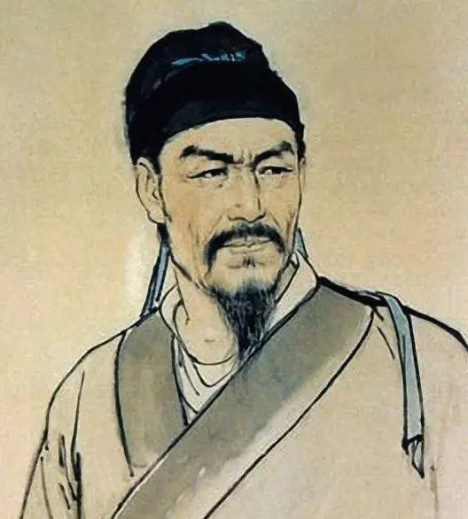
他是英雄，曾纵马驰骋，快意恩仇；
又是曾经的英雄，北望神州，四顾茫然，只能醉了在灯下看剑，在梦里重回帐营。
−− 艾 文
蓦然回首，剑胆词心
弘扬传统文化，建立文化自信

